Slide 1
ProgettAzione
Tecnologie in movimento
V anno

Slide 2
Progettare interfacce

Slide 3
L’interfaccia
L’interfaccia utente è la componente di un sistema che si frappone tra la macchina e l’utente.
Fornisce il punto di accesso al sistema stesso consentendo l’interazione macchina e utente.
Può riferirsi a una macchina di qualsiasi natura, tuttavia l’accezione più nota è in ambito software.
Una buona interfaccia deve permettere di ridurre gli errori commessi dagli utenti nell’uso del sistema, ed è per questo che nel progettarla è necessario avere in mente quali saranno i possibili utenti (principianti o esperti).

Slide 4
L’interfaccia e l’utente
Nel progettare un’interfaccia bisogna garantire la familiarità per l’utente.
Non è l’utente che si deve adattare all’interfaccia ma è questa che deve essergli utile.
Le interfacce vanno rese consistenti, mantenendole uniformi a diversi livelli.
È poi fondamentale avere a disposizione meccanismi per recuperare gli errori commessi:
richiedere conferma di azioni pericolose
fornire meccanismi di annullamento

Slide 5
Elementi dell’interfaccia
I principali elementi che compongono le interfacce sono:
Finestre,
Icone,
Menu,
Form.
Dal punto di vista funzionale per l’input si utilizzano prevalentemente pulsanti, tastiere, aree sensibili, mentre per l’output i form e gli indicatori.

Slide 6
La conoscenza
La rappresentazione della conoscenza utilizzata nell’interfaccia condiziona il modo in cui gli utenti pensano e risolvono problemi.
Per creare specifiche interfacce cominciamo ad analizzare come l’uomo rappresenta la propria conoscenza:
reti semantiche
reti basate sull’esperienza.

Slide 7


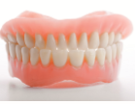
La rete semantica
La conoscenza ha la forma di una rete semantica i cui nodi rappresentano i concetti: il nodo mordere è connesso per esempio con cane, piranha, denti ecc.

Slide 8


Le reti basate sull’esperienza
In questo caso la conoscenza ha la forma di reti di conoscenza generale basata sull’esperienza.
Si tratta dell’adattamento a una situazione specifica di uno schema generale, acquisito mediante una ripetizione frequente della medesima sequenza di azioni.
Per esempio creiamo il concetto di “mangiare” in base a una serie di esperienze simili che si legano a questo tipo di azione

Slide 9
Le metafore
Di fronte a un nuovo oggetto tecnologico, l’utente di solito cerca di individuare se, e come, esso somigli ad altri oggetti già noti, creando, così, immagini di forte carica espressiva.
Le metafore rendono più facile comprendere il funzionamento del software e delle sue componenti poiché permettono agli utenti di trasferire le loro conoscenze ed esperienze in un nuovo mondo tecnologico.

Slide 10
Interazione con le interfacce
L’interazione tra l’uomo e l’interfaccia può avvenire secondo due modalità:
1. azione-oggetto, approccio centrato sul sistema, in cui si chiede all’utente di procedere ragionando in termini di azioni da compiere. (interfacce a linee di comando)
2. oggetto-azione, interazione più centrata sull’utente, e gli consente di procedere in base agli oggetti che intende utilizzare. L’utente seleziona l’oggetto di suo interesse e poi sceglie l’operazione da fare.
(interfacce grafiche)

Slide 11


Modalità di interazione, cursore
Il cursore ha la funzione di indicare una posizione all’interno dello schermo, del programma o di una linea.
Tipici esempi di cursore sono la freccia in un’interfaccia grafica e la barra verticale in un testo.
La forma del cursore può cambiare sia a seconda del contesto sia durante lo spostamento. Questo aiuta a capire cosa deve essere fatto.
Bisogna essere coerenti, dando sempre lo stesso significato alla stessa forma del cursore.
Inoltre è necessario che la zona di interesse dell’oggetto non sia né troppo grande né troppo piccola per evitare problemi di puntamento.

Slide 12
Modalità di interazione, short cut
Lo short cut è una combinazione di tasti che sintetizza un comando, riducendo il numero di tasti da premere o menu da seguire, ma richiedendo di memorizzare il significato delle varie combinazioni.
Per esempio con la combinazione CTRL + C si comunica di copiare la parte selezionata.
In ogni programma è possibile definire nuovi short cut.
Se bisogna usare degli short cut da tastiera è meglio:
• usare tasti singoli;
• usare SHIFT (o CTRL) + tasto e NON SHIFT (o CTRL) + <testo>;
• evitare ALT + tasto;
• non usare combinazioni standard già usate per altri scopi o eventualmente riusarle per gli stessi scopi previsti.

Slide 13
Modelli di interazione
Per interagire con un programma/sistema possiamo usare interfacce basate su modalità differenti:
• riga di comando (linguaggi di shell);
• form filling;
• uso di menu;
• manipolazione diretta (simulazione);
• linguaggio naturale.
In un’interfaccia è possibile la presenza ANCHE DI PIÙ DI UNA di queste modalità e le stesse cose potrebbero poter esser fatte utilizzando differenti paradigmi di interazione.

Slide 14
Riga di comando
La riga di comando è stata il primo modo utilizzato per inviare comandi all’elaboratore.
Tramite questo tipo di interfaccia è possibile indirizzare istruzioni direttamente al computer.
L’utente deve avere una conoscenza di base, anche abbastanza ampia, del sistema che intende usare.

Slide 15
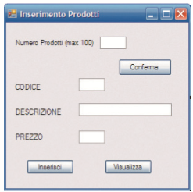
Form filling
Il form filling è un’efficace forma di interazione con il computer in cui è possibile fornire una certa quantità di dati essendo nello stesso tempo guidati alla sua compilazione.

Slide 16
Progettare Form filling
Per poter progettare una maschera di form filling efficace bisogna seguire alcune semplici regole dettate dal buon senso:
• le istruzioni devono descrivere il compito con termini sintetici e familiari all’utente;
• lo stile scelto deve essere usato in modo rigorosamente coerente;
• vanno descritte solo le azioni necessarie.

Slide 17
Layout Form filling
Il layout di una maschera di form filling va organizzato seguendo alcune semplici regole:
• la successione dei campi deve avere una ragione logica;
• la disposizione dei campi visivamente gradevole;
• i campi con etichette familiari;
• breve spiegazione, o descrizione, del campo in cui si trova il cursore;
• spazio e limiti per l’immissione dei dati devono essere evidenti;
• se le operazioni di form filling sono in relazione con moduli di carta, la disposizione dei campi a schermo dovrebbe essere identica a quella dei moduli su carta;
• messaggio di errore in caso di inserimento errato;
• chiaramente individuabili campi opzionali e obbligatori;
• procedura di chiusura chiara.

Slide 18
Navigazione per Menu
Un menu è costituito da un insieme di opzioni visualizzate sullo schermo, ove la selezione e l’esecuzione di una o più delle opzioni producono un evento.
Il vantaggio principale dei menu è dato dal fatto che gli utenti non hanno bisogno di ricordare i comandi, basta che sappiano trovarli e riconoscerli.

Slide 19
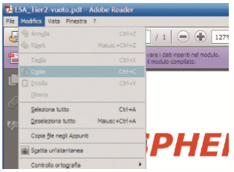
Menu a comando
I menu possono essere basati su comandi:

Slide 20
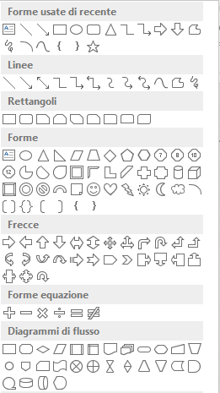
Menu immagini
I menu possono essere basati su immagini.

Slide 21
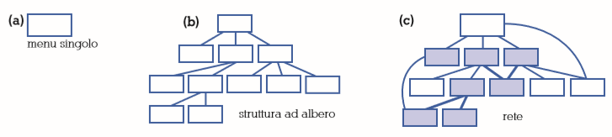
Struttura del Menu
La struttura del menu può essere di vario tipo:
a. menu unico, da cui si accede alle differenti funzionalità
b. menu ad albero in cui per raggiungere la funzionalità desiderata bisogna passare attraverso sottomenu
c. rete, variante del menu ad albero in cui è possibile raggiungere la funzionalità desiderata anche passando per rami differenti o “saltando” dei passaggi.

Slide 22
Tipi di Menu
I menu possono essere:
• espliciti: attivati cliccando su appropriati elementi dell’interfaccia (icone, barra dei menu ecc.), per esempio i menu a tendina o a discesa;
• impliciti: attivati cliccando in un punto qualsiasi dello schermo come per esempio i menu di scelta rapida (pop-up menu).

Slide 23
I controlli, oggetti dell’interfaccia
I controlli sono gli oggetti che compaiono nell’interfaccia e permettono di interagire con il sistema.
Vanno previste una suddivisione e un’identificazione chiare tra le tipologie di controlli, in particolare tra quelli che prevedono:
la visualizzazione e la modifica di specifici valori;
l’esecuzione di comandi associati.
L’utente usa i controlli per dominare sistemi non familiari.
È quindi importante utilizzare metafore chiare e non ambigue.

Slide 24
Casella di riepilogo
La casella di riepilogo è una casella in cui compare un valore tra quelli che si possono selezionare da un elenco.
Questo elenco può essere:
fisso, cioè determinato a livello di programma,
variabile, cioè creato dinamicamente prelevando i valori da un file o da un database.

Slide 25
Barra degli strumenti
La barra degli strumenti presenta alcuni pulsanti che permettono di attivare i comandi.
La barra è variabile a seconda del contenuto della finestra e permette di effettuare le stesse operazioni che possono essere fatte tramite la barra dei menu.
È bene predisporre descrizioni per ogni pulsante, che compaiano dopo che il puntatore rimane fermo su un certo pulsante per un certo tempo.
È bene predisporre le barre degli strumenti e i toolbox in modo che l’utente possa configurarli a sua volontà.

Slide 26
Pulsanti di opzione
Per permettere all’utente di effettuare delle scelte in un’interfaccia possono essere usati due differenti specifici controlli:
Check Box
Radio Button

Slide 27
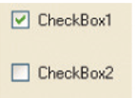
Check Box
Un Check Box è un controllo che offre all’utente una scelta tra due opzioni (sì o no, vero o falso).
È costituito da una casella nella quale viene normalmente visualizzata una crocetta o un segno di spunta quando il controllo è selezionato.
Il segno scompare nel momento in cui la casella viene deselezionata.

Slide 28

Radio Button
I Radio button sono simili ai CheckBox, ma vanno SEMPRE utilizzati in gruppi di due o più perché offrono delle scelte che si escludono a vicenda.
Ogni volta che si fa click su un pulsante del gruppo, questo passa allo stato “selezionato”, mentre tutti gli altri diventano deselezionati.

Slide 29
Finestre di dialogo
Le finestre di dialogo sono tra i principali controlli usati in un’interfaccia e sono visualizzati dal sistema per fornire informazioni contestuali.
Possono richiedere all’utente di compiere una serie di scelte connesse oppure di compiere una scelta singola.
Le finestre di dialogo possono essere:
• modali
• non modali

Slide 30
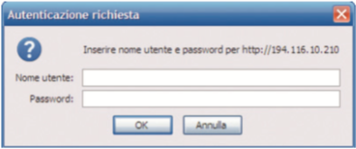
Finestre di dialogo modali
Con le finestre di dialogo modali l’utente DEVE rispondere alle richieste della finestra prima di poter compiere qualsiasi operazione con l’applicazione.
È consigliabile usarle solo quando permettono di evitare possibili condizioni di errore fatale o irrecuperabile.

Slide 31
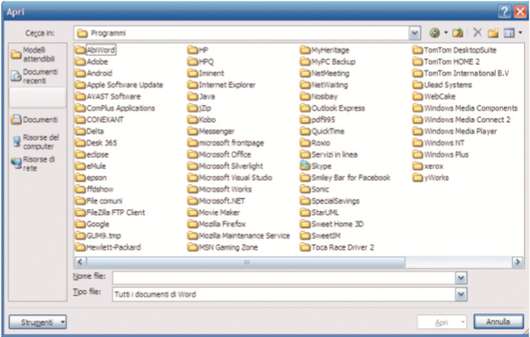
Finestre di dialogo non modali
Le finestre di dialogo non modali offrono informazioni e richiedono azioni ma permettono all’utente di procedere come crede con l’uso dell’applicazione.
Un esempio è rappresentato
dalla finestra che compare
quando si deve aprire un file.

Slide 32
Finestre di dialogo e funzionalità
Le finestre di dialogo possono essere anche classificate in base alla loro funzione, in:
• informative
• di interazione
• di avvertimento
• di errore

Slide 33
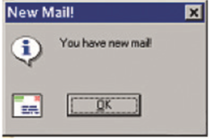
Finestre di dialogo informative
Le finestre di dialogo informative sono prodotte dall’arrivo di un messaggio.
In figura è mostrata una finestra informativa, che avverte per esempio che è arrivata una mail. Un messaggio di avviso può avere anche un solo bottone (OK);

Slide 34
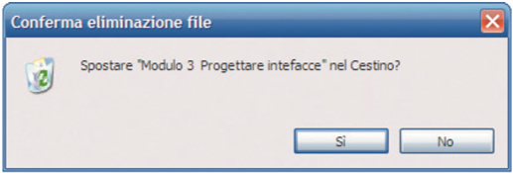
Finestre di dialogo di interazione
Le finestre di dialogo di interazione sono prodotte quando il programma ha necessità di effettuare delle scelte e il sistema chiede all’utente cosa scegliere di fronte a un bivio.
Bisogna prevedere la presenza di una finestra di messaggio subito prima di un’operazione irreversibile (per es. cancellazione di un file) e le scelte devono essere almeno due (OK e Annulla).

Slide 35

Finestre di dialogo di avvertimento
Le finestre di dialogo di avvertimento sono prodotte al verificarsi di una situazione potenzialmente critica ma non di errore.
Ci avverte di una situazione anomala: sta all’utente prendere provvedimenti, approfondendo il problema o bypassarla rimandando ad altro momento l’intervento.

Slide 36
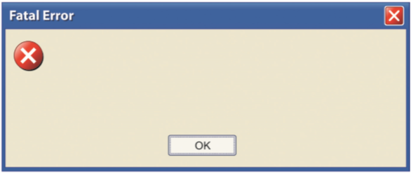
Finestre di dialogo di errore
Le finestre di dialogo di errore sono prodotte al verificarsi di un errore.
L’utente non può che prenderne atto ma NON può intervenire.
Quando si presenta un messaggio di errore deve esserci però la possibilità di avere dettagli sull’errore stesso (anche in modo iterativo).

Slide 37
Altri strumenti di iterazione
Tra le opportunità presenti per favorire una corretta iterazione troviamo anche un corretto e ponderato utilizzo di:
Colori
Suoni
Immagini
Video
Una menzione particolare merita il video touch screen che permette di creare interfacce gestibili con il tocco. In questo modo si fornisce una diretta e facile interazione fisica.
A oggi l’interfaccia touch screen è diffusissima soprattutto negli apparati portatili (tablet e telefoni). Vi sono però alcuni difetti che ancora permangono, uno su tutti la poca precisione.

Slide 38
Localizzazione
La localizzazione è il processo di traduzione e adattamento di un software o di un sito per l’uso in un Paese differente.
La localizzazione viene svolta su:
testi
grafica
tastiera
formati
lingua
La componete che sicuramente ha maggior impatto nella fase di localizzazione è l’interfaccia.

Slide 39
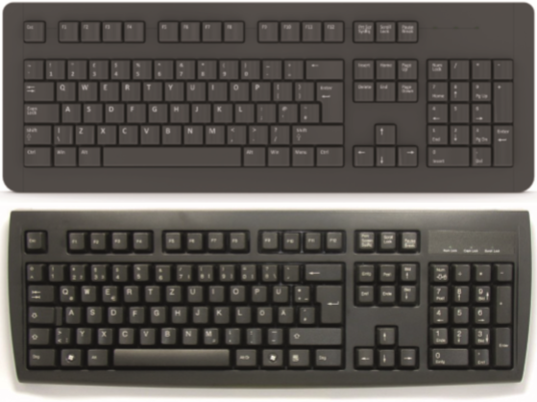
La tastiera
Un altro aspetto da tener presente è che le tastiere variano notevolmente da una nazione all’altra.
Non tutti i caratteri sono presenti su tutte le tastiere nella medesima posizione, ed è bene quindi
evitare tutte le combinazioni
di tasti che usano tasti a
presenza e posizione
variabile.

Slide 40
Disabilità e accessibilità
Un aspetto molto importante è quello dell’accessibilità della nostra interfaccia anche a persone con disabilità, come possono essere:
Limitazioni visive
Disabilità motorie
Diafasia o dislessia

